Slide 1
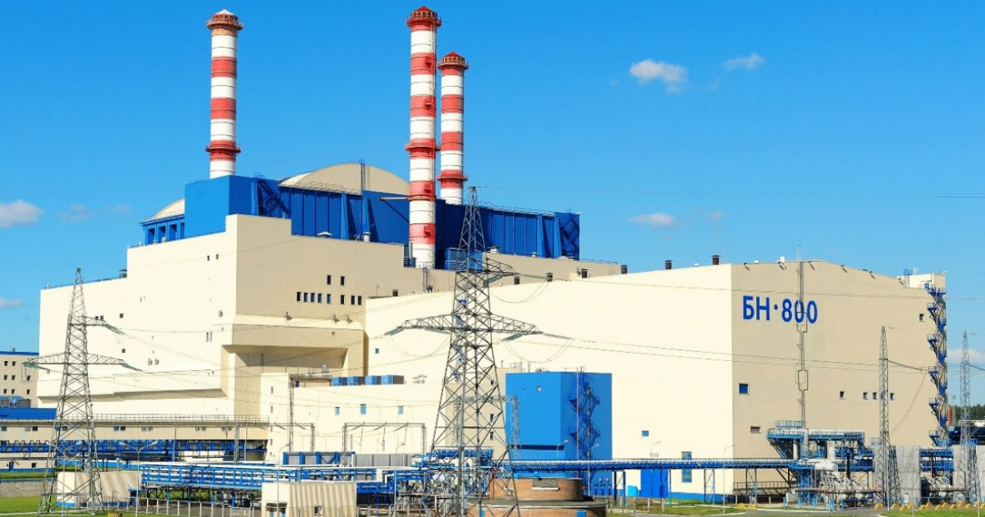
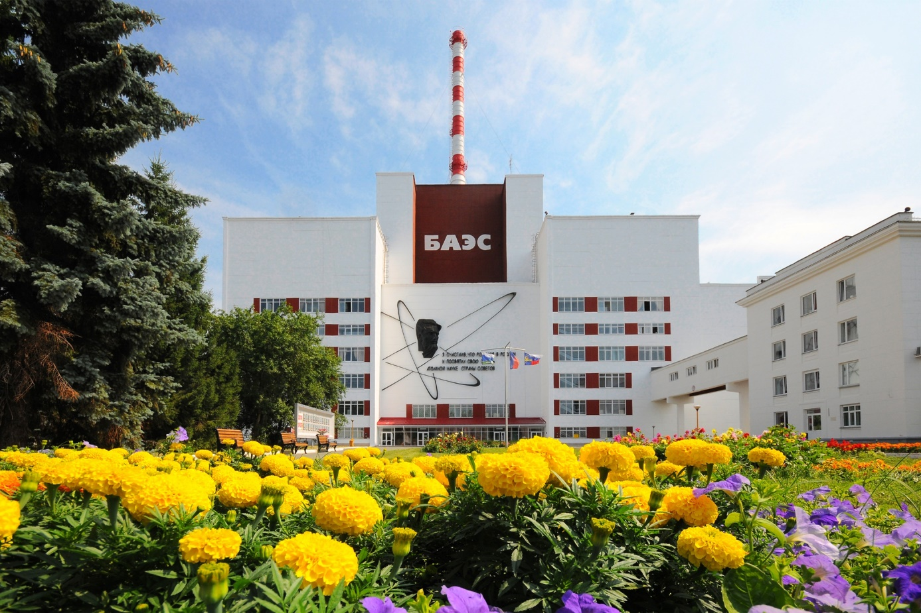
САРХ-ВТО (БН-800)
Система аварийного расхолаживания реактора – воздушный теплообменник
Стоялов Е.К. 5011

Slide 2
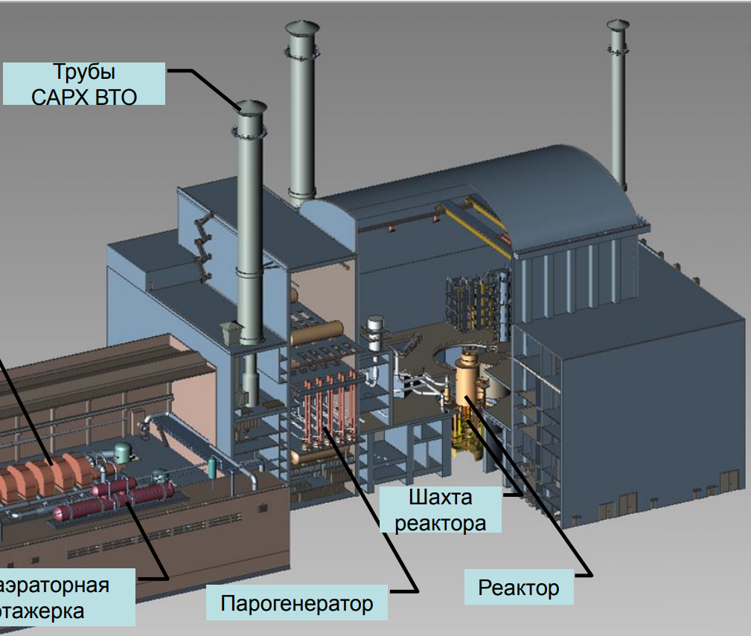
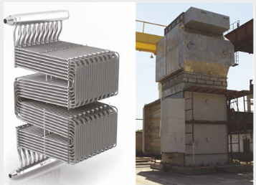
САРХ- ВТО
Отвод остаточных тепловыделений реактора к конечному поглотителю(воздуху)
Отвод остаточных тепловыделений от остановленного реактора на конечном этапе расхолаживания

Slide 3
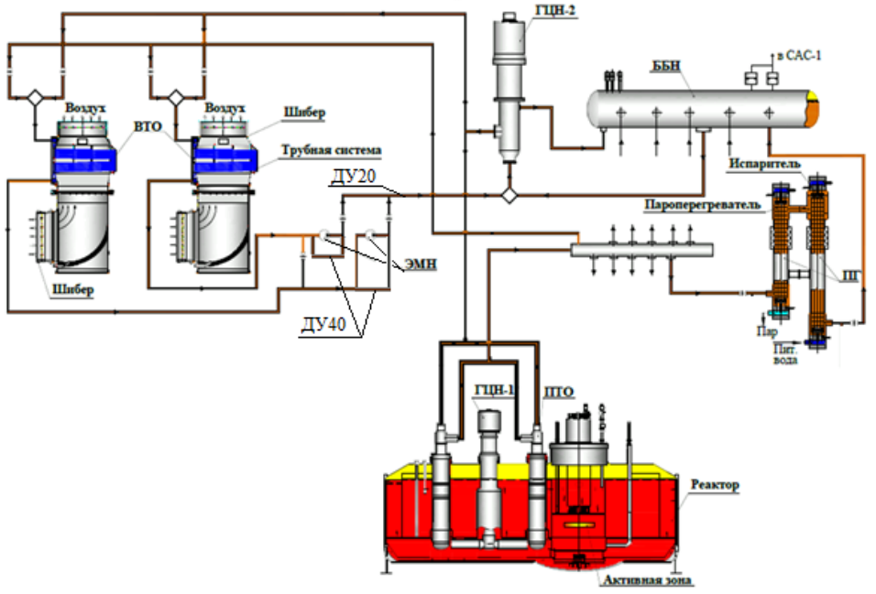
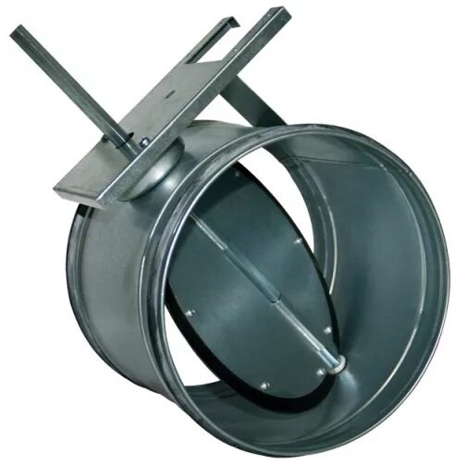
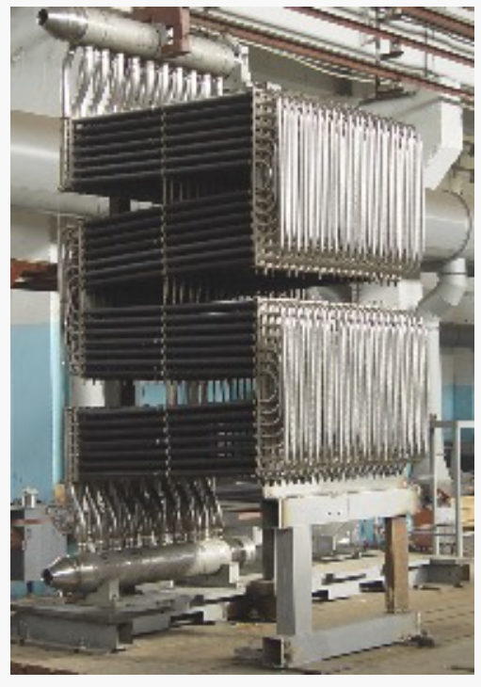
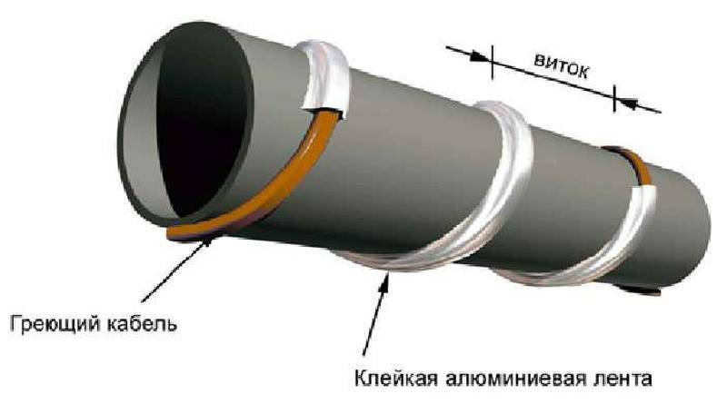
Схема расположения одной из трех петель САРХ РУ БН-800
Шибер
ВТО
Электрообогрев

Slide 4
САРХ- ВТО
Удовлетворяет принципу резервирования:
Каждый из каналов САРХ способен выполнить функции системы по аварийному расхолаживанию реактора в полном объеме
Удовлетворяет принципу независимости:
Каждый из каналов САРХ связан со своим каналом обеспечивающих систем (электроснабжение, вентиляция)

Slide 5
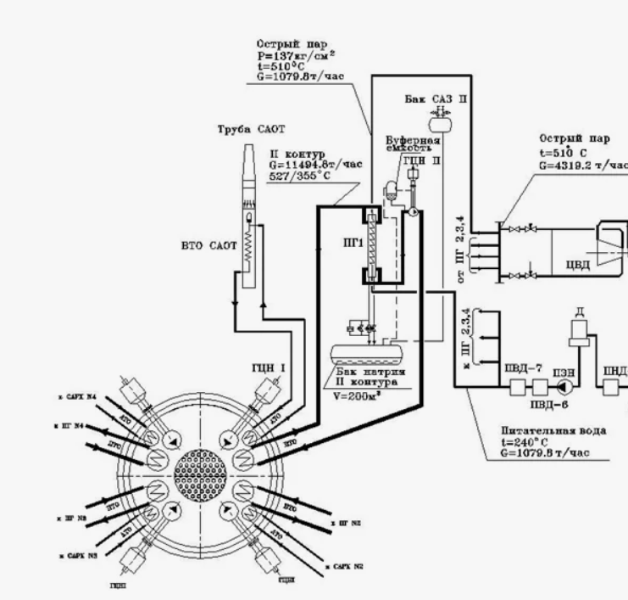
Основные Режимы
Режим готовности к расхолаживанию
Режим аварийного расхолаживания
Режим отвода остаточных тепловыделений на остановленном реакторе

Slide 6
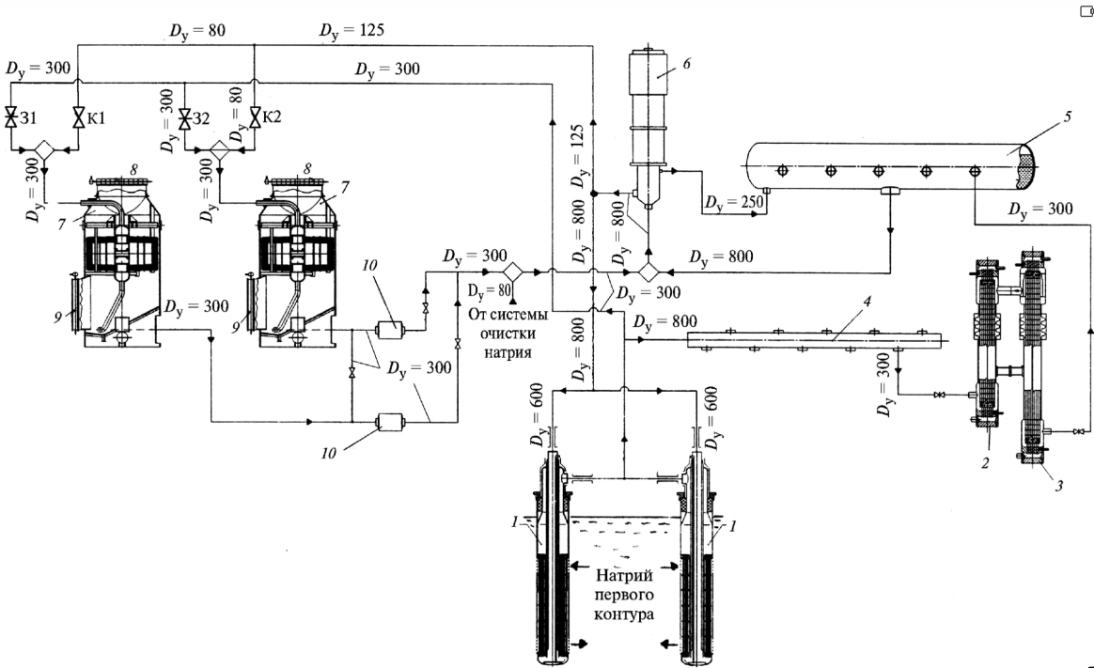
система аварийного расхолаживания
1-Промежуточный теплообменник(находится в корпусе реактора;
2-Пароперегревательный модуль парогенератора;
3-Испарительный модуль; 4-Раздающий коллектор;
5-Буферный бак; 6-ГЦН;
7-Секция натрий-воздушного теплообменника; 8-Шибер выходной воздушный;
9-Шибер входной;
10-электромагнитный насос.

Slide 7
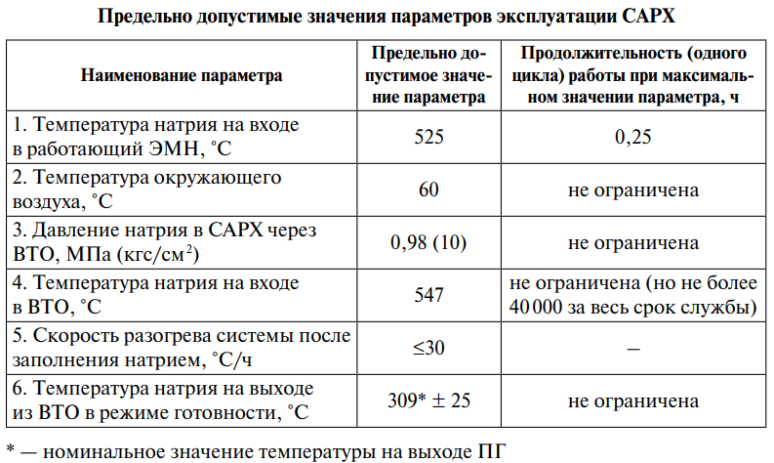

Slide 8
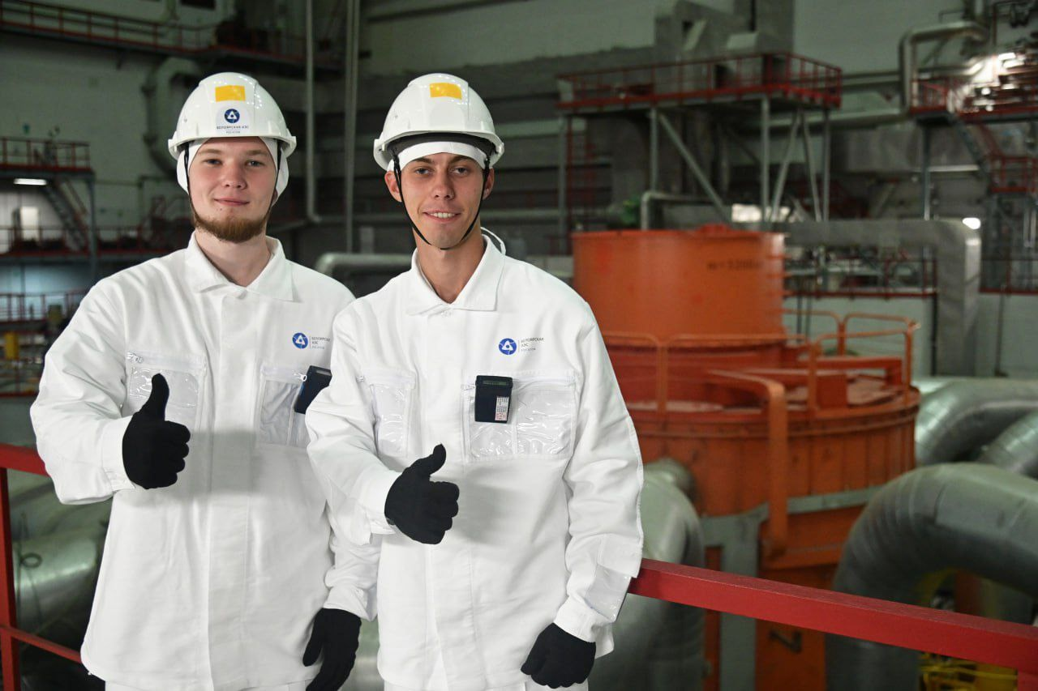
Спасибо за Внимание

